Slide 1
Статистические программные продукты
ВЫПОЛНИЛ: Лебедев е.в. ЗИП-14

Slide 2
IBM SPSS Statistics
IBM SPSS Statistics - ведущее статистическое ПО, позволяющее решать широкий спектр исследовательских и бизнес-задач.

Slide 3
IBM SPSS Statistics
Основа пакета – базовый модуль
процедуры управления данными
широкий спектр аналитических функций
возможности для расширения функционала за счет использования пользовательских алгоритмов и внешних процедур

Slide 4
IBM SPSS Statistics
Дополнительные модули
Complex Sampling and Testing
функции для анализа малых выборок, отсутствующих данных и сложных выборок
Custom Tables and Advanced Statistics
нелинейная, логистическая регрессия и двухэтапная регрессия методом наименьших квадратов, обобщенное линейное моделирование и анализ выживаемости

Slide 5
IBM SPSS Statistics
Дополнительные модули
Forecasting and Decision Trees
методы классификации и деревья принятия решений, прогнозные модели на основе нейросетей

Slide 6
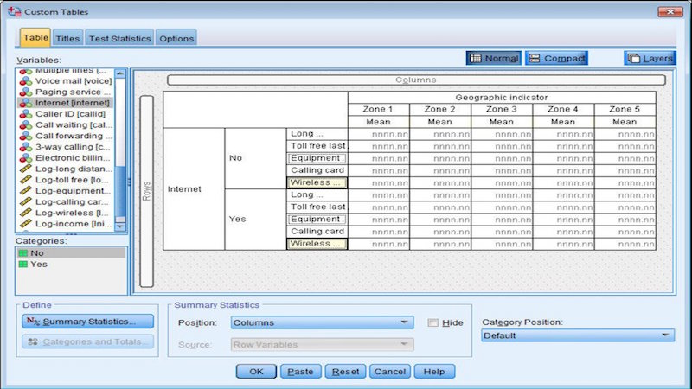
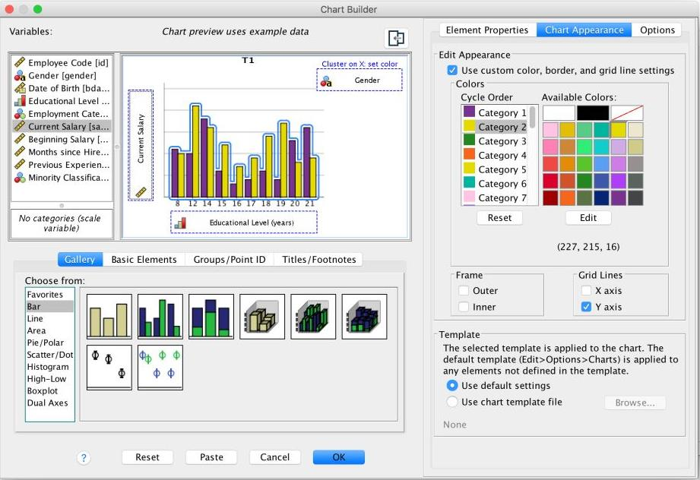
IBM SPSS Statistics

Slide 7
Stata
Stata - это система интегрированных статистических программных пакетов, предоставляющая всё, что нужно для анализа и менеджмента данных, и для их визуализации.

Slide 8
Stata
Функциии менеджмента данных дадут вам полный контроль над ними.
работа с байтами, целыми числамии, числами с плавающей точками, числами с двойной точностью и строкамиФункциии менеджмента данных дадут вам полный контроль над ними.
инструменты для менеджмента специализированных данных таких как временные ряды, широта/долгота, данные опросов.

Slide 9
Stata
легкая генерирация графиков высокого качества и стиля, подходящего для публикации
с помощью встроенного редактора графиков вы можете изменить что угодно в своем графике с помощью клика мышки

Slide 10
Stata
Программирование матриц с помощью Mata
Mata включает в себя специальные возможности для обработки данных, их оптимизации, производить действия над сложными матрицами, поддерэживает ООП и полностью интергрирована с каждым компонентом Stata

Slide 11
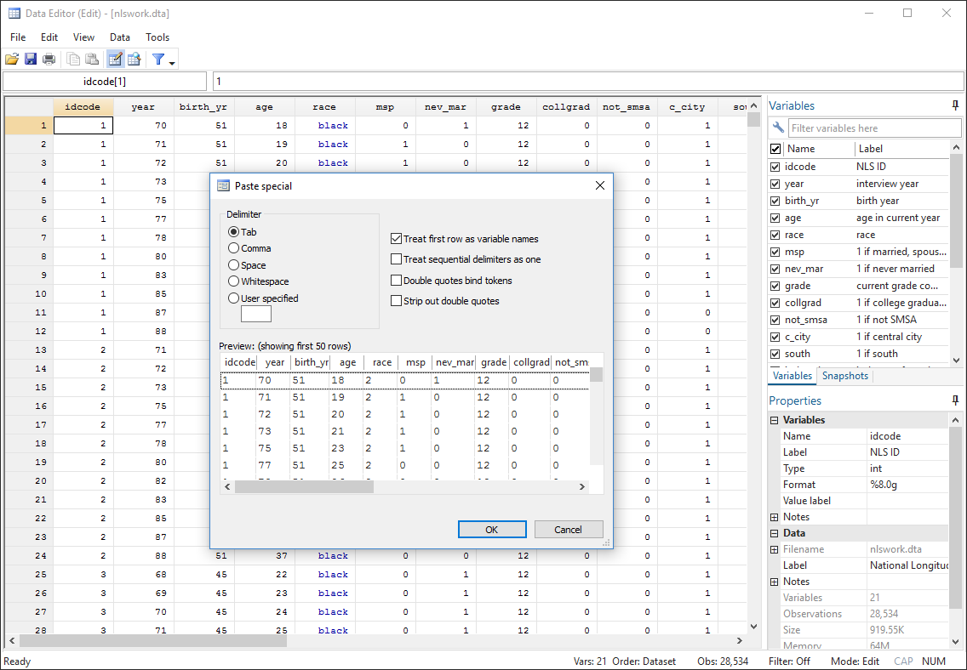
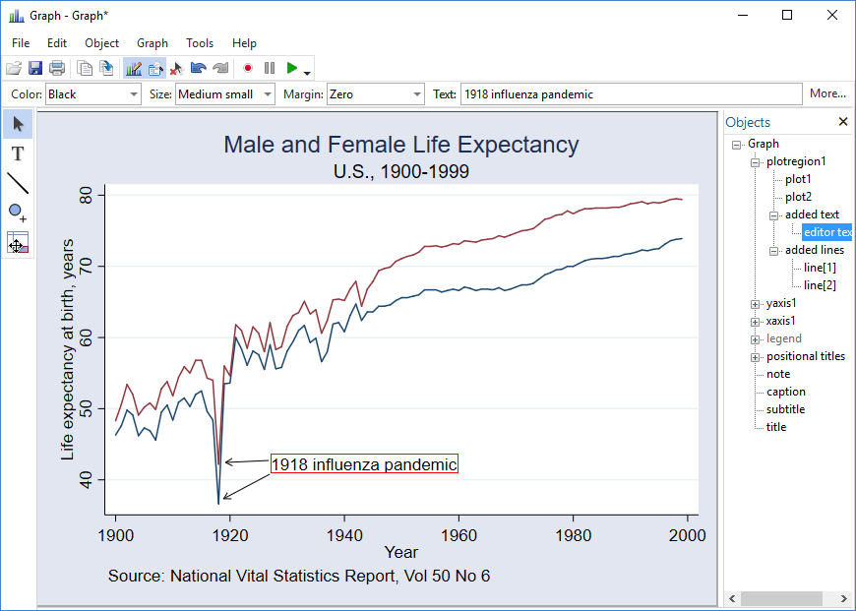
Stata

Slide 12
Cornerstone
Cornerstone - программный продукт для анализа данных, созданный для инженеров и планируемых экспериментов (DoE).

Slide 13
Cornerstone
Последовательность
позволяет обновлять весь цикл работы в случае изменения исходных данных или смены их источника и структуры

Slide 14
Cornerstone
Практичность
гибкость в показе данных различными способами на разных презенатитивных уровнях

Slide 15
Cornerstone
Интелектуальность
инструкции которые подскажут вам как получить максимальный результат от работы

Slide 16
Cornerstone
Фокус на DoE
аспекты не относящиеся к инженерии пропущены в замен дружелюбному интерфейсу и легкости работы

Slide 17
Cornerstone
Рабочая карта
рабочая карта запоминает все ваши действия, что делает процесс анализа переиспользуемым
Визуальное манипулирование данными

Slide 18
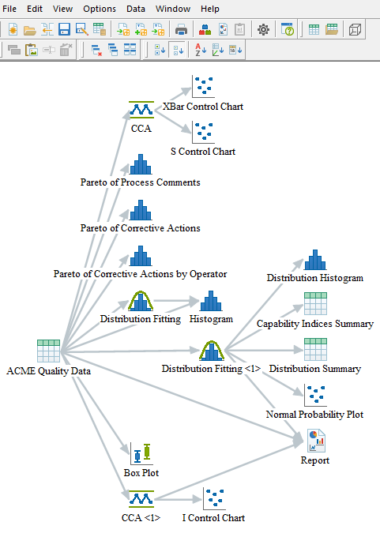
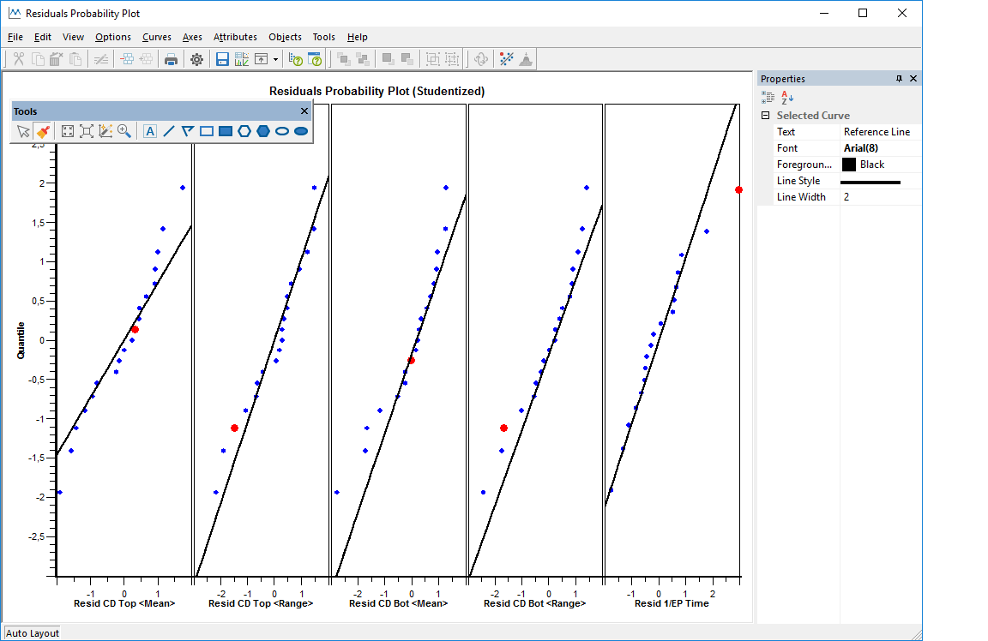
Cornerstone

Slide 19
Спасибо за внимание!

